Slide 1

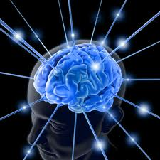
7 дәріс: Ес психологиясы

Slide 2
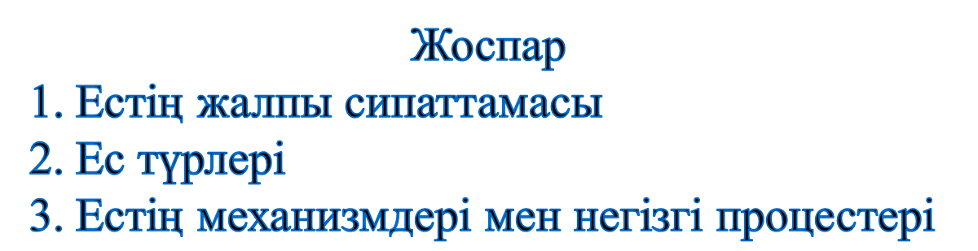


Slide 3

ЕС – бұрын қабылданған түрлi әсерлердi, бейнелердi, көңiл-күйлердi, әрекеттердi және бiлiмдердi есте қалдыру, есте сақтауды, қажет кезiнде қайта жаңғыртуды немесе ұмыту
Барлық психикалық құбылыстар еске сүйенедi және ес негiзiнде жүзеге асады. Орыс физиологi И.М.Сеченов: ''Ес барлық психикалық дамудың негiзiнде жатады''. Егер сезiмдерiмiз, ойларымыз немесе әрекеттерiмiз сақталынбаса, олардың байланысуы мен әрекеттесүi мүмкiн болмас едi.
С.Л.Рубинштейн: ''Бiз еске ие болмасақ бiр сәттiк тiршiлiк иесi болар едiк. Бiздiң өткен өмiрiмiз болашағымыз үшiн жоқ болар едi''.

Slide 4
Аристотель ұсынған ассоциативтік теориясын айтуымызға болады:
1. Iргелес ассоциациялар. Қабылдау бейнелерi немесе қандай да бiр елестер бұрын солармен бiрге немесе олардан соң бастан кешiрген елестердi туғызады.
2. Ұқсастық ассоциациялары. Қабылдау бейнелерi немесе белгiлi бiр елестер бiздiң санамызда осыларға қандай да бiр белгiлерi бойынша ұқсас елестердi шақырады.
3. Контрастық ассоциациялары. Қабылдау бейнелерi немесе белгiлi елестер бiздiң санамызда бiр белгiсi бойынша қарама-қарсы елестер туғызады.

Slide 5



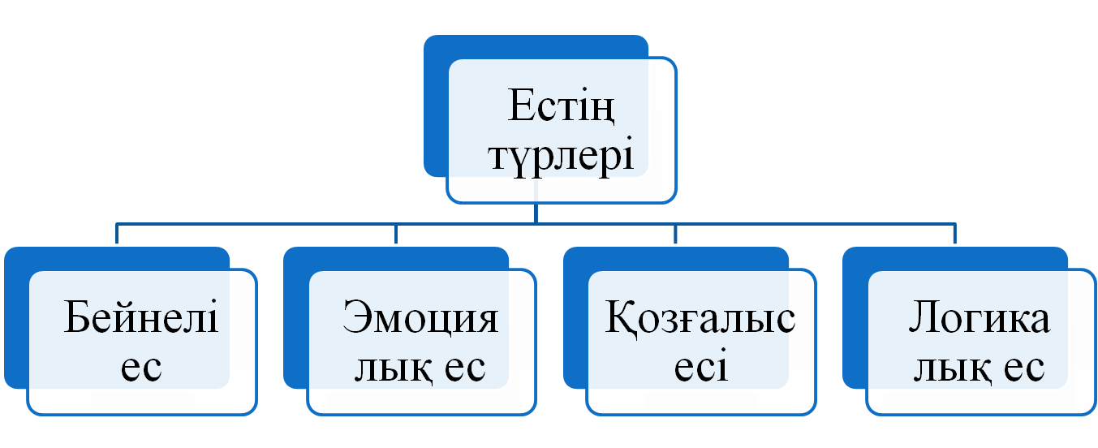
Естiң түрлерiн жiктеуiнде белсендiлiкке, мақсаттың бар немесе жоқ болуына, негiзгi психикалық әрекеттiң сипатына, есте сақтау мерзiмiне орай бірнеше түрлерi болады.

Slide 6
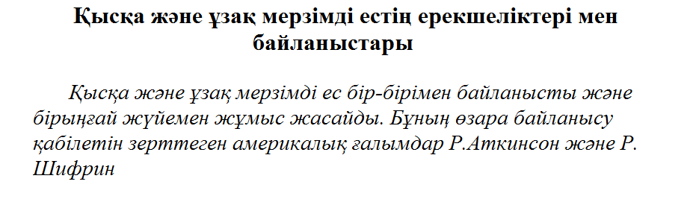

Қайталау
Қысқа мерзімді ес
Қабылданған хабарлама
Ұзақ мерзімді ес

Slide 7
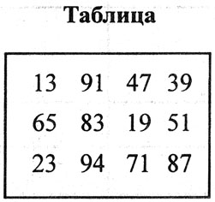

Slide 8
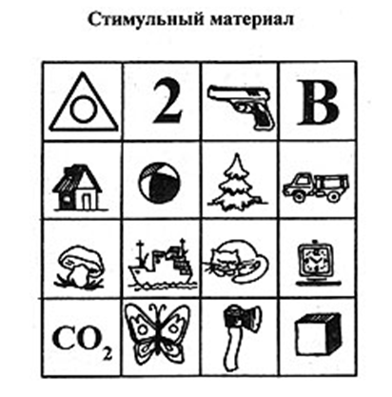

Slide 9
Естiң негiзгi процестерi: есте қалдыру, қайта жаңғырту, тану және ұмыту.
Есте қалдыру дегенiмiз - жаңадан қабылданған бейнелер мен мәлiметтердi және олардың мәнiн есте бұрыңғы сақталғандармен байланыстырып отыруды айтамыз.
Психологияда естi дамытуға арналған жаттау тәсiлдерiн – мнемоника немесе мнемотехникалар деп атайды.
Ұзақ мерзiмдi есте сақталған мәлiметтердi қайта санаға келтiрудi қайта жаңғырту дейдi.
Тану – естiң бұрын қабылдағандарға кезiккенде көрiнетiн қайта жаңғыртудағы қарапайым түрi.
Ұмыту дегенiмiз - қабылдағанды, еске қалдырғандарды қажет болғанда еске түсiре алмау, танымау немесе еске түсiру мен танудың қателесiп жаңылысуы.

Slide 10

Әр түрлi жарақаттар немесе ауралар естiң бұзулуына әкелуi мүмкiн. Сол кезде естiң жоғалуын – амнезия дейдi. Бұл құбылыстар мидағы тежеу, өшу заңдылықтарына байланысты.
Бiрақ өшкен, ұмытылған байланыстар бiр кезде жаңғырып, еске түседi. Бұны – реминисценсия дейдi.

Slide 11
Назар аударғандарыңызға рахмет!!!

